Slide 1
Liefde is…

Slide 2
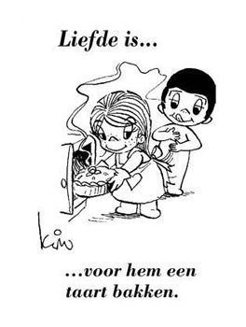
Liefde is…

Slide 3
Liefde is…

Slide 4
Liefde is…
Ik geef jullie een nieuw gebod:
heb elkaar lief.
Zoals ik jullie heb liefgehad,
zo moeten jullie elkaar liefhebben.
(Joh 13:34)

Slide 5
Liefde is…
Doordat de wetteloosheid toeneemt zal bij velen de liefde bekoelen.
(Mat 24:12)

Slide 6
Liefde is…

Slide 7
Liefde is…
uit Hosea 11
Mijn volk bijt zich vast in ontrouw (...)
Ach Efraïm, hoe zou ik je ooit kunnen prijsgeven? Mijn hart wordt verscheurd, door barmhartigheid word ik bewogen (...)
God ben ik, en geen mens, ik ben in jullie midden, ik ben heilig, ik zal niet meer in woede ontsteken.
De HEER zal brullen als een leeuw
en zij zullen hem weer volgen.

Slide 8
Liefde is…

Slide 9
Liefde is…
bij 1 Joh. 1
Verbonden zijn met God
is verbonden zijn met elkaar.

Slide 10
Liefde is…

